Slide 1
COMPORTAMENTI INDIVIDUALI E RELAZIONI SOCIALI IN TRASFORMAZIONE UNA SFIDA PER LA STATISTICA UFFICIALE
NUOVE FONTI E DOMANDE
Il trattamento della privacy nella gestione dei Big Data: aspetti giuridici
23 GIUGNO 2016
14.30 | 16.00
Fernanda Faini| Regione Toscana

Slide 2
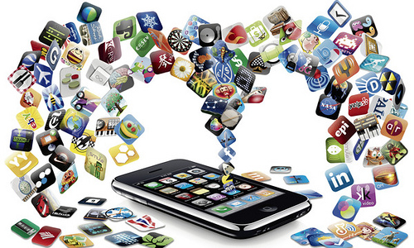
Big data
Cosa sono?
Non c’è definizione nell’ordinamento giuridico
Enormi volumi di dati detenuti da grandi organizzazioni (governi, mutinazionali…) provenienti da diverse fonti e analizzati per mezzo di algoritmi e specifiche tecnologie (art. 29 Data Protection Working Party - Opinion 03/2013 on purpose limitation)
dati strutturati
dati non strutturati
dati generati dagli utenti
dati personali
↓
dati raccolti su base volontaria (Facebook, Twitter, Linkedin…)
dati “scambiati” o “comprati” a fronte di utilità conseguibili (raccolte punti, tessere fedeltà, sconti…)
dati forniti dai soggetti in modo più o meno consapevole (movimenti bancari, GPS del telefono…)
dati raccolti dallo Stato e dai soggetti pubblici
Fonte immagine: HTTP://c1.staticflickr.com/3/2758/4163909778_ab2b8f0d88.jpg

Slide 3
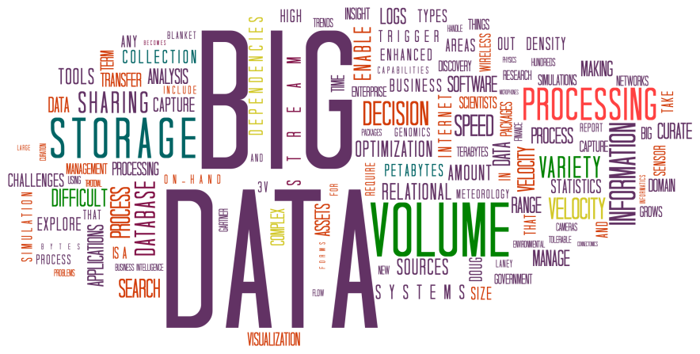
Caratteristiche dei Big Data
volume → capacità di acquisire, memorizzare e accedere a enormi quantità di dati.
velocità → capacità di effettuare analisi in tempo reale o ad “alta velocità” (in tempi brevi, infatti, il dato diventa obsoleto).
varietà → eterogenea tipologia di dati, provenienti da fonti diverse (strutturate e non).
Fonte immagine: https://upload.wikimedia.org/wikipedia/commons/4/46/BigData_2267x1146_white.png

Slide 4
A cosa servono i Big Data?
Premessa → nelle strategie big data i dati sono raccolti senza che siano chiari a priori i loro molteplici utilizzi.
informazione aggiuntiva e ulteriore conoscenza
interpretazione dei bisogni e delle esigenze
monitoraggio dei consumi
tecnologie predittive → predizione andamenti di mercato, predizione degli incassi, predizione delle problematiche
supporto alle decisioni

Slide 5
Big data e privacy
Aspetti giuridici e implicazioni sulla privacy
Il quadro normativo non è coerente con il nuovo contesto tecnologico, neanche il nuovo regolamento europeo tratta esplicitamente i big data.
Problematiche principali
principi in materia di protezione dati personali, in particolare il principio di finalità
informativa

Slide 6

1) Problematico rispetto del principio di finalità
Trattamento (art. 4 d.lgs.196/2003)
qualunque operazione o complesso di operazioni, effettuati anche senza l’ausilio di strumenti elettronici, concernenti:
la raccolta, la registrazione, l’organizzazione, la conservazione, la consultazione, l’elaborazione, la modificazione, la selezione, l’estrazione, il raffronto, l’utilizzo, l’interconnessione, il blocco, la comunicazione, la diffusione, la cancellazione e la distruzione di dati
anche se non registrati in una banca di dati.
Fonte immagine: https://pixabay.com/static/uploads/photo/2014/11/20/08/57/privacy-policy-538721_640.png

Slide 7
Principi nel trattamento dei dati
I dati personali oggetto di trattamento sono (art. 11 d.lgs. 196/2003):
trattati in modo lecito e secondo correttezza (principi di liceità e correttezza);
raccolti e registrati per scopi determinati, espliciti e legittimi, ed utilizzati in altre operazioni del trattamento in termini compatibili con tali scopi (principio di finalità);
esatti e, se necessario, aggiornati;
pertinenti, completi e non eccedenti rispetto alle finalità per le quali sono raccolti o successivamente trattati (principio di pertinenza e non eccedenza, principio di proporzionalità);
conservati in una forma che consenta l’identificazione dell’interessato per un periodo di tempo non superiore a quello necessario agli scopi per i quali essi sono stati raccolti o successivamente trattati (cosiddetto diritto all’oblio).
↓
spesso in strategie big data non si conosce il risultato atteso

Slide 8
2) Informativa
Art. 13 d.lgs.196/2003
E’ dovuta previa informativa all’interessato in forma scritta od orale relativa a:
finalità e modalità del trattamento,
natura obbligatoria o facoltativa del conferimento dei dati;
conseguenze di un eventuale rifiuto di rispondere;
i soggetti o le categorie di soggetti ai quali i dati personali possono essere comunicati o che possono venirne a conoscenza come responsabili o incaricati, e l’ambito di diffusione dei dati stessi;
i diritti dell’interessato;
gli estremi identificativi del titolare e, se designati, del rappresentante nel territorio dello Stato ai sensi dell’art. 5 e del responsabile.

Slide 9
Big data e privacy
necessità di c.d. Data Protection Impact Assessment e “privacy by design”.
necessità di policy, obiettivi, informativa, autoregolamentazione →
sicurezza si ottiene considerandola come processo che accompagna i dati.
qualità dell’informazione e necessità di sicurezza sotto 3 punti di vista:
profilo tecnologico
aspetto umano
protocolli
Criticità geopolitica.

Slide 10
Ulteriori aspetti giuridici relativi ai Big Data (1)
“proprietà” dei big data → contenuti digitali e diritto d’autore: tutti i contenuti sono di qualcuno, non sempre si sa chi è, alcuni casi sono più semplici , altri più ambigui (es. piattaforme come facebook).
illusione della capacità descrittiva → overdose informativa non necessariamente si traduce in conoscenza: necessità di contestualizzazione, analisi e interpretazione.
asimmetria di potere informativo rispetto alla collettività, ai cittadini e alle piccole/medie imprese → pochi soggetti, poche grandi corporation li detengono.
controllo sociale → facilita i soggetti pubblici, che possono usare le banche dati private: non monitorano direttamente, ma lo fanno tramite Google, Facebook etc. che hanno informazioni acquisite su base contrattuale: controllo indiretto, aggredendo i grandi raccoglitori di dati privati.

Slide 11
Ulteriori aspetti giuridici relativi ai Big Data (2)
disallineamento attuale tra tecnica e diritto → squilibrio fra ciò che consente la tecnica e ciò che consente la legge → non sempre ciò che è possibile fare tecnicamente corrisponde a ciò che è possibile fare legalmente.
necessità di nuovo sistema di tutela e regole ad hoc, i paradigmi tradizionali sono insufficienti.
per riequilibrare asimmetria informativa è possibile pensare ad una “sanatoria” al momento della diffusione, rilasciando i dati in open data → utilizzo sinergico di open data e big data per favorire la crescita e generare un nuovo rapporto fra amministrazioni pubbliche e mercati nella direzione di un reale open government.

Slide 12

Ok, i dati sono noiose scatole marroni, ed è così che ce li immaginiamo, no? Perché i dati di per sé non sono di immediata applicazione. Ma in realtà, i dati determinano tantissime cose nelle nostre vite e ciò accade perché c'è qualcuno che prende quei dati e ne fa qualcosa.
(Tim Berners-Lee)
Fonte immagine: http://us.kantar.com/media/649340/open_sign_TopicOneCol.jpg

Slide 13




Grazie per l’attenzione
dott.ssa Fernanda Faini
Responsabile P.O. Assistenza giuridica egov/open gov - Regione Toscana
Dottoranda in Scienze giuridiche – Diritto e nuove tecnologie – CIRSFID Università di Bologna
Cultore della materia Università degli Studi di Firenze
Presidente Circolo Giuristi Telematici
email fernandafaini@gmail.com
http://it.linkedin.com/in/fernandafaini
@fernandafaini
https://www.facebook.com/fernanda.faini
Fonte immagine: http://www.sovranitaindividuale.it/wp-content/uploads/2013/08/grazie.jpg

